Slide 1
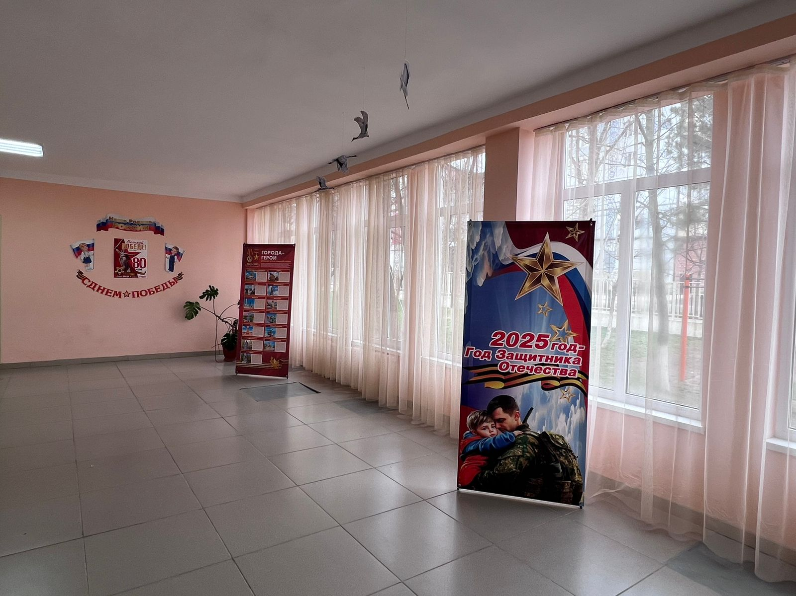
МБОУ СОШ №2 ГОРОД БУЙНАКСК РД
К 80-ЛЕТИЮ ВЕЛИКОЙ ПОБЕДЫ

Slide 2
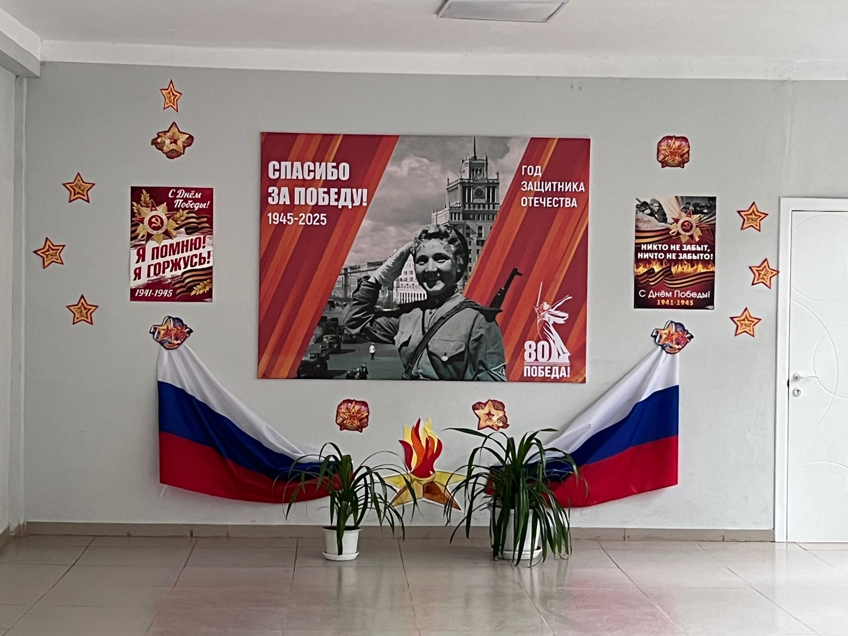
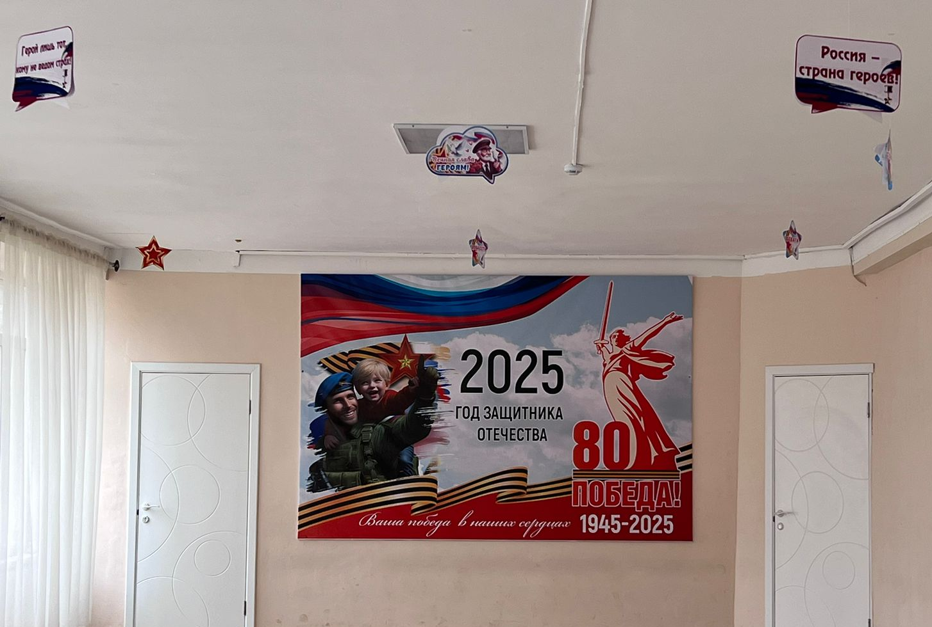
МБОУ СОШ №2 ГОРОД БУЙНАКСК РД
К 80-ЛЕТИЮ ВЕЛИКОЙ ПОБЕДЫ

Slide 3
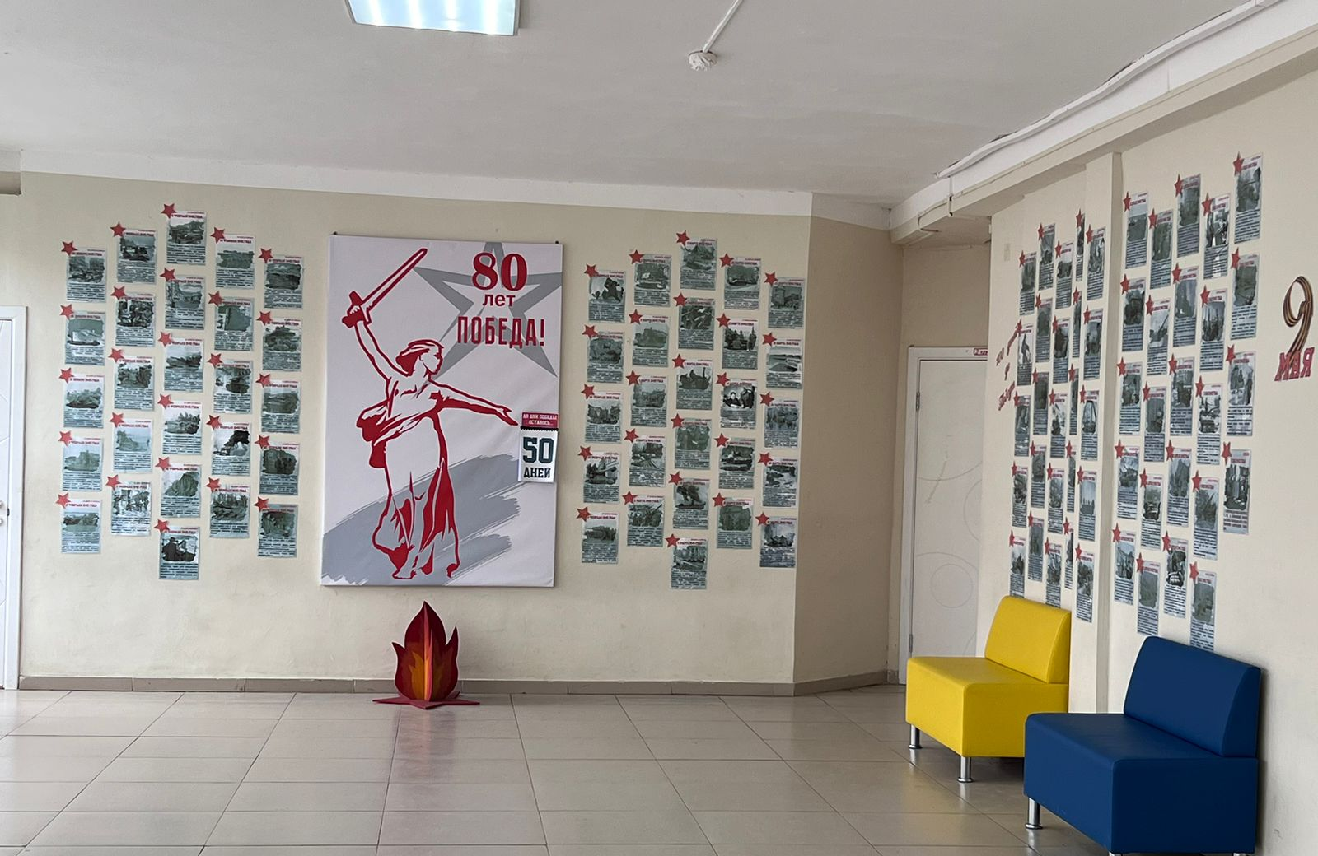
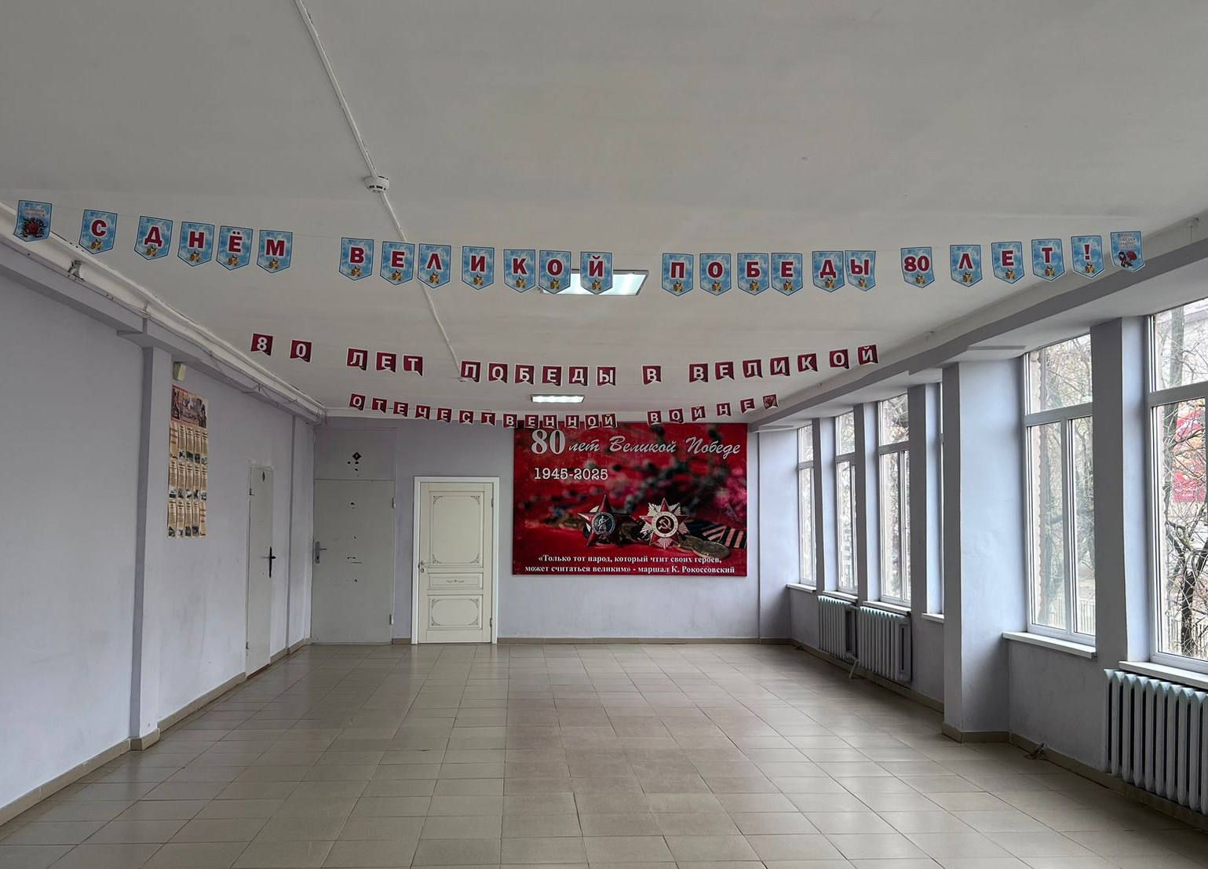
МБОУ СОШ №2 ГОРОД БУЙНАКСК РД
К 80-ЛЕТИЮ ВЕЛИКОЙ ПОБЕДЫ

Slide 4
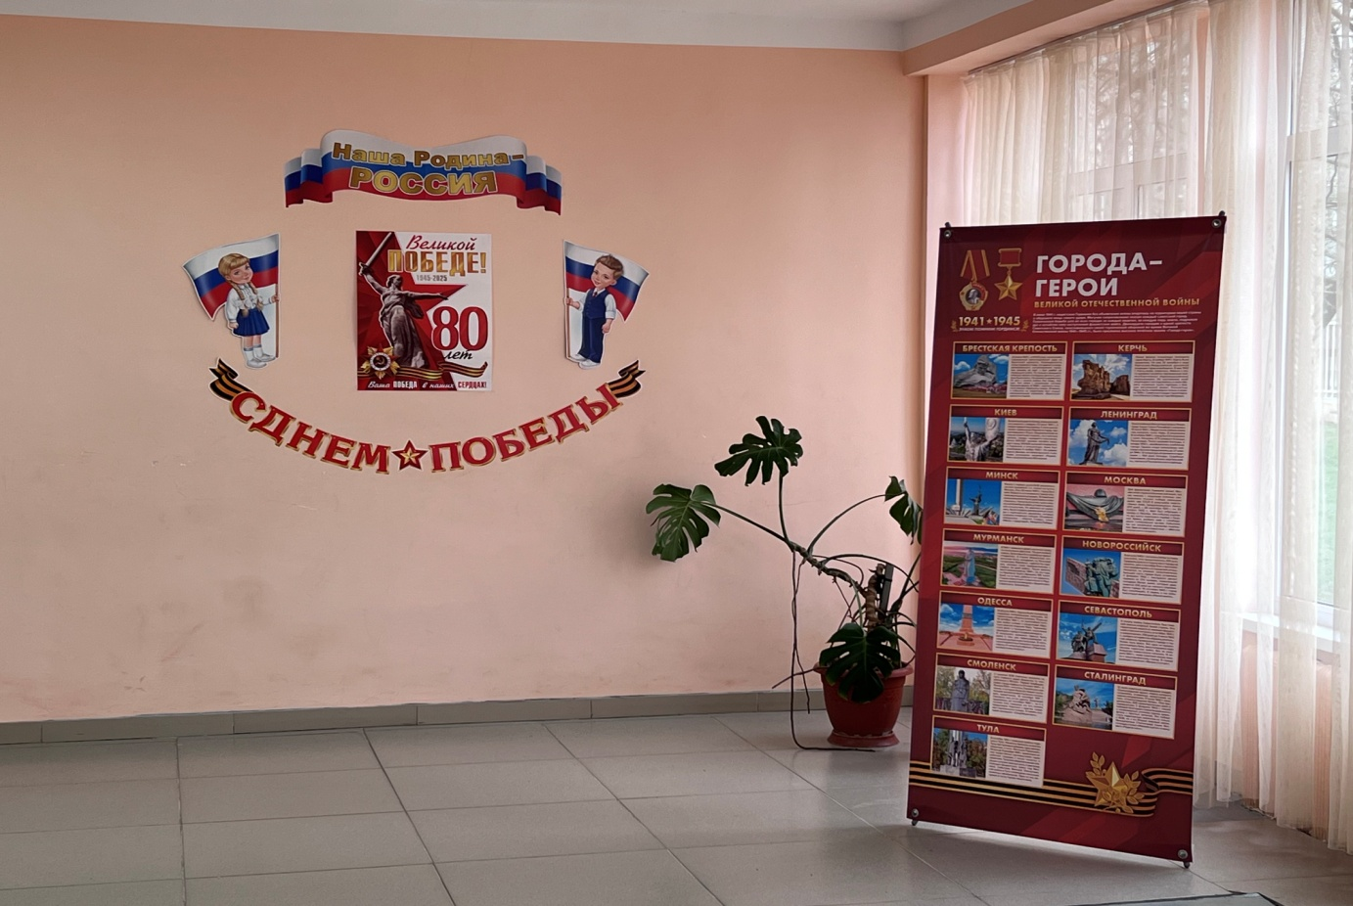
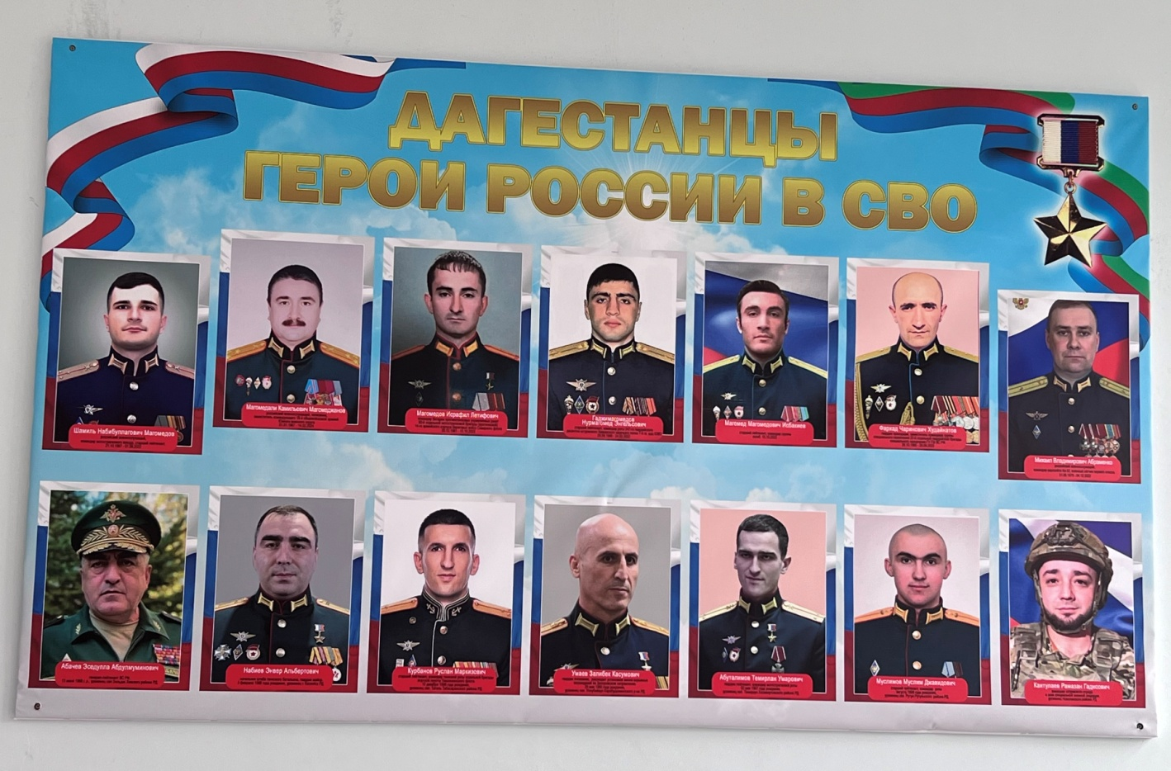
МБОУ СОШ №2 ГОРОД БУЙНАКСК РД
К 80-ЛЕТИЮ ВЕЛИКОЙ ПОБЕДЫ

Slide 5
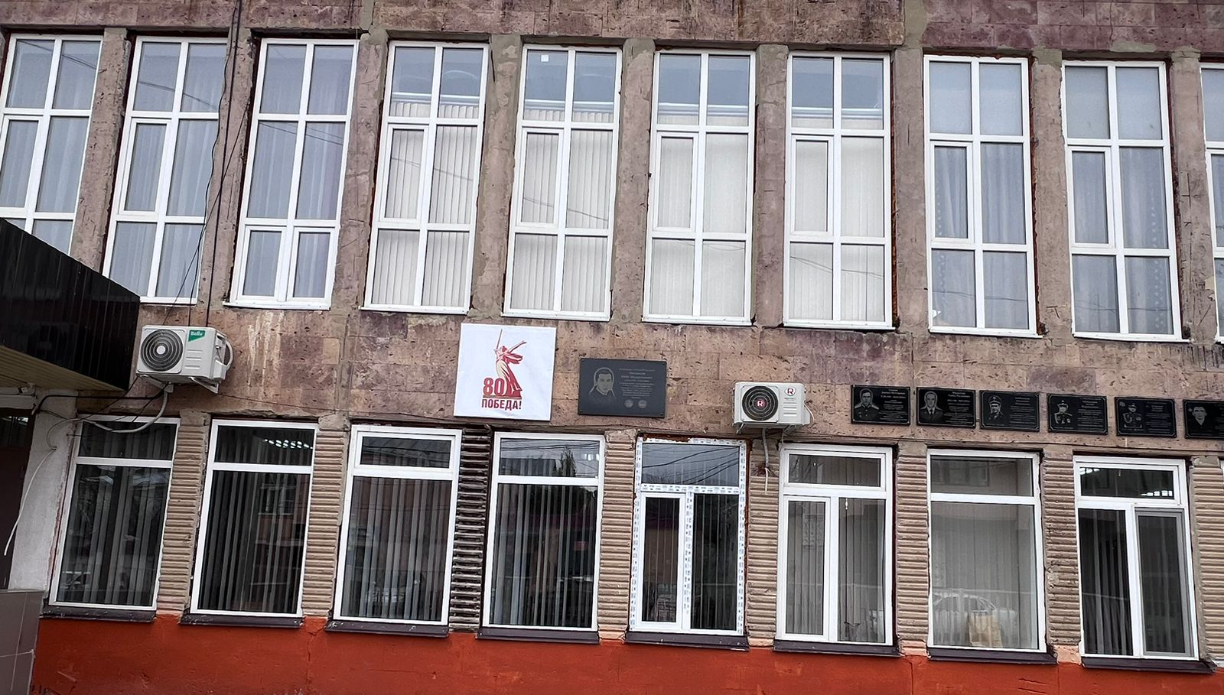
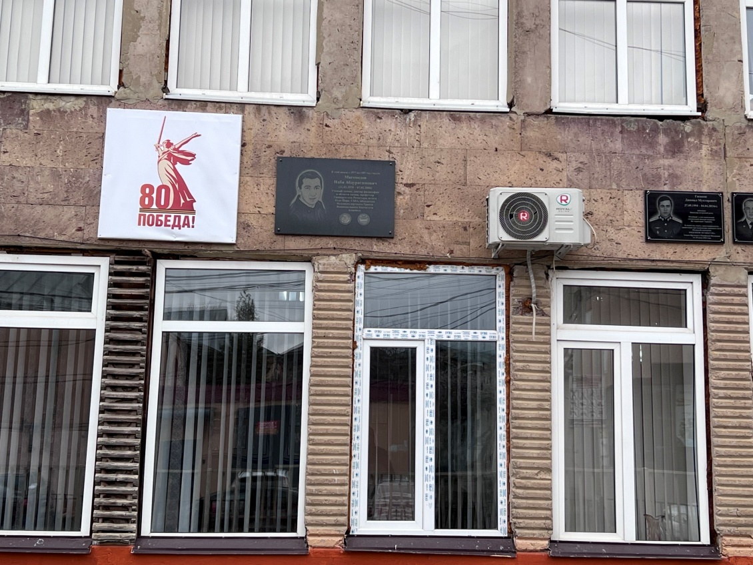
МБОУ СОШ №2 ГОРОД БУЙНАКСК РД
К 80-ЛЕТИЮ ВЕЛИКОЙ ПОБЕДЫ

Slide 6
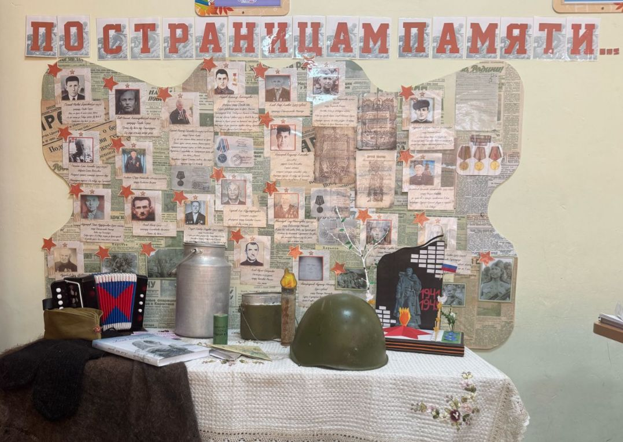
МБОУ СОШ №2 ГОРОД БУЙНАКСК РД
К 80-ЛЕТИЮ ВЕЛИКОЙ ПОБЕДЫ

Slide 7
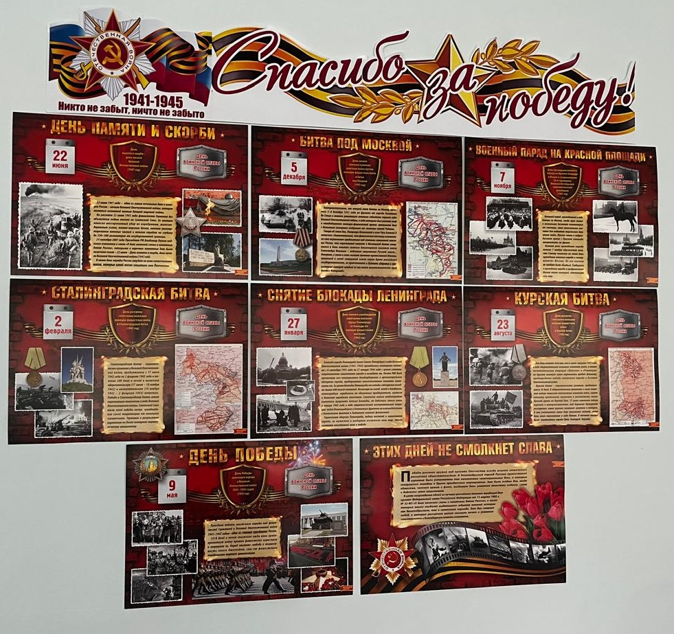
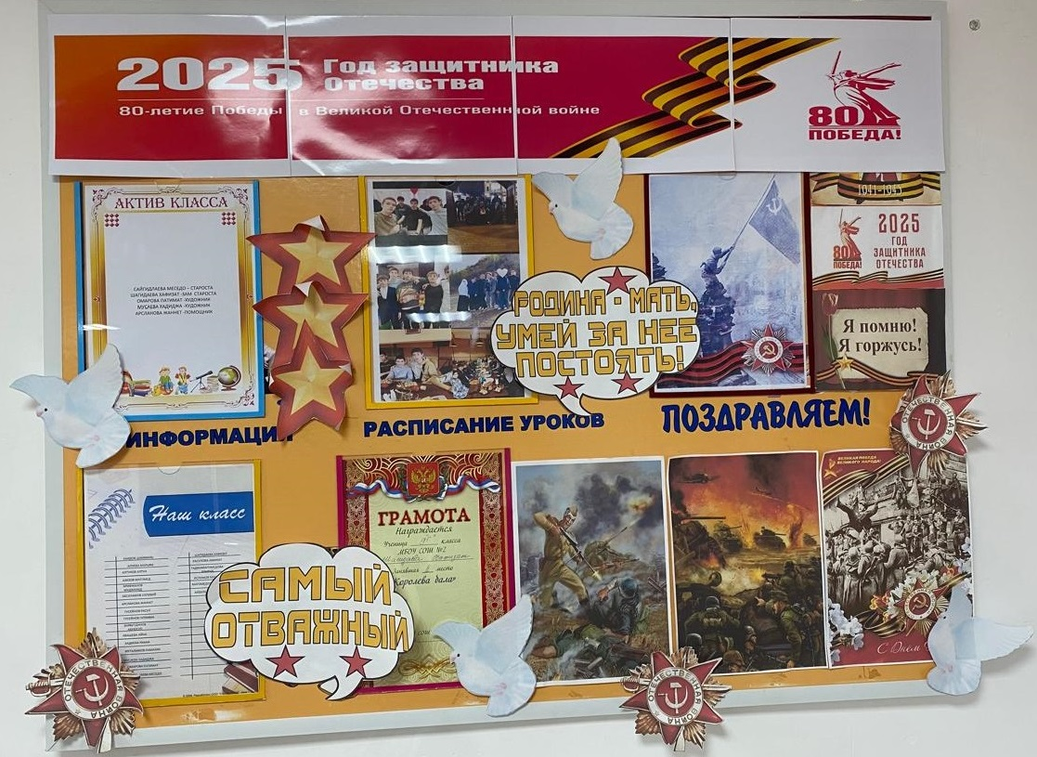
МБОУ СОШ №2 ГОРОД БУЙНАКСК РД
К 80-ЛЕТИЮ ВЕЛИКОЙ ПОБЕДЫ

Slide 8
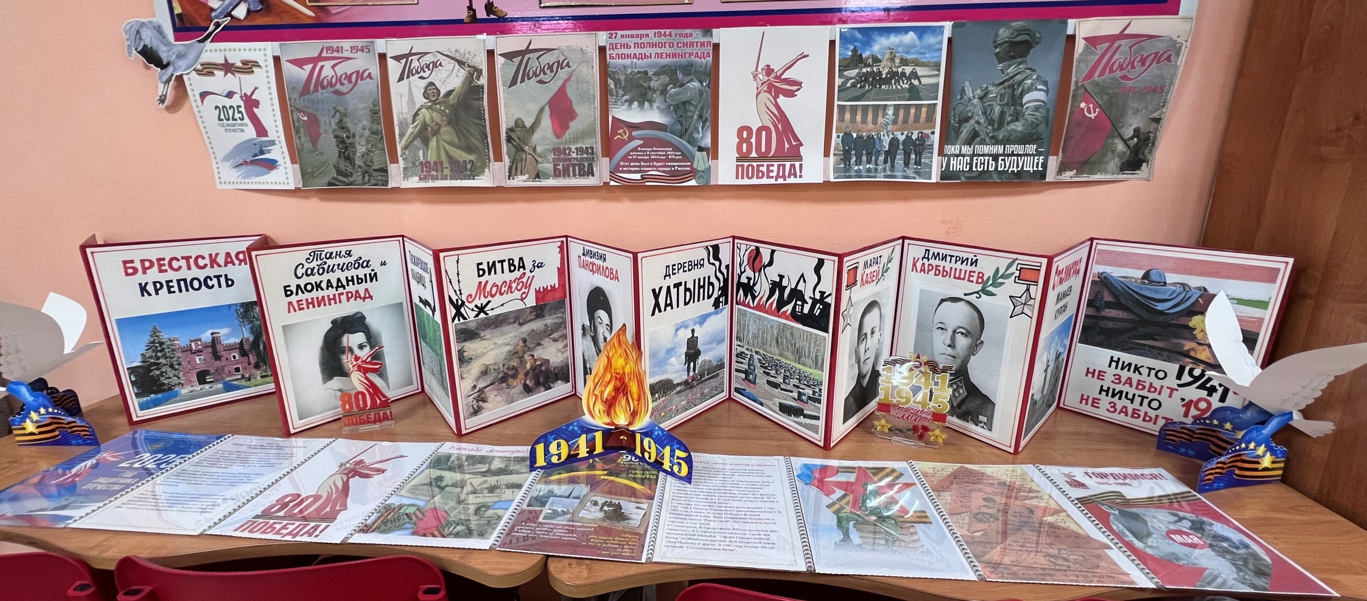
МБОУ СОШ №2 ГОРОД БУЙНАКСК РД
К 80-ЛЕТИЮ ВЕЛИКОЙ ПОБЕДЫ

Slide 9
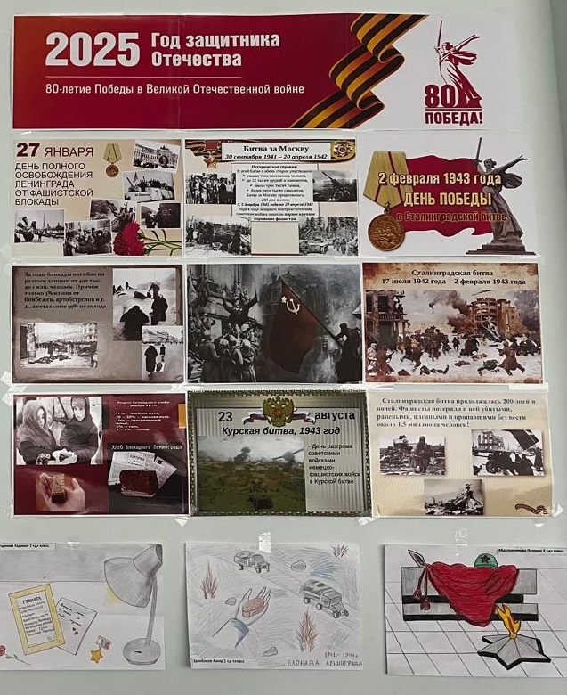
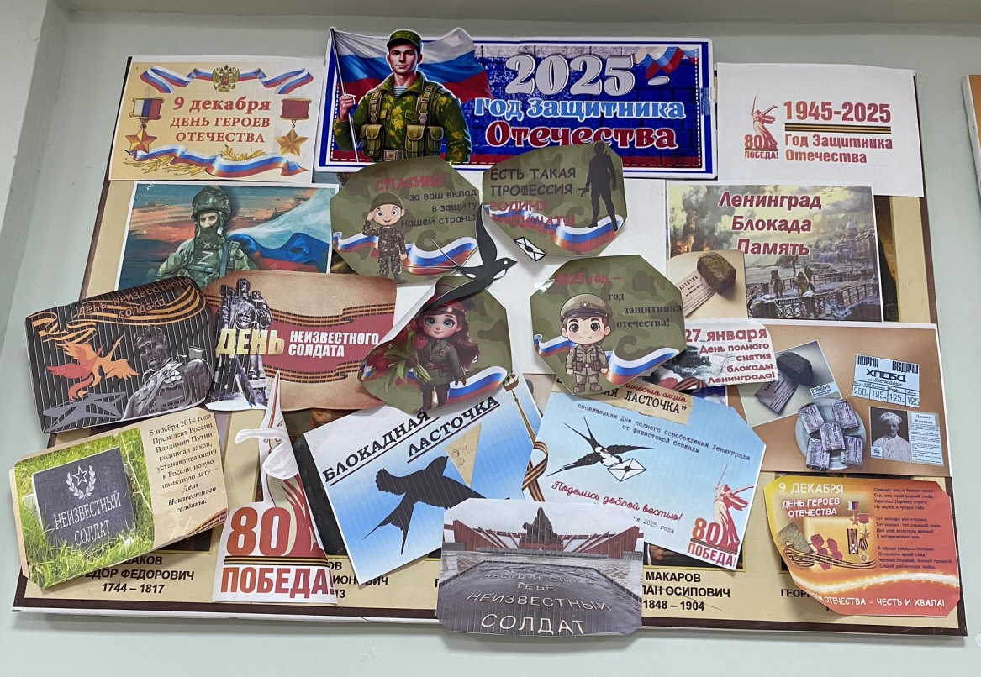
МБОУ СОШ №2 ГОРОД БУЙНАКСК РД
К 80-ЛЕТИЮ ВЕЛИКОЙ ПОБЕДЫ

Slide 10
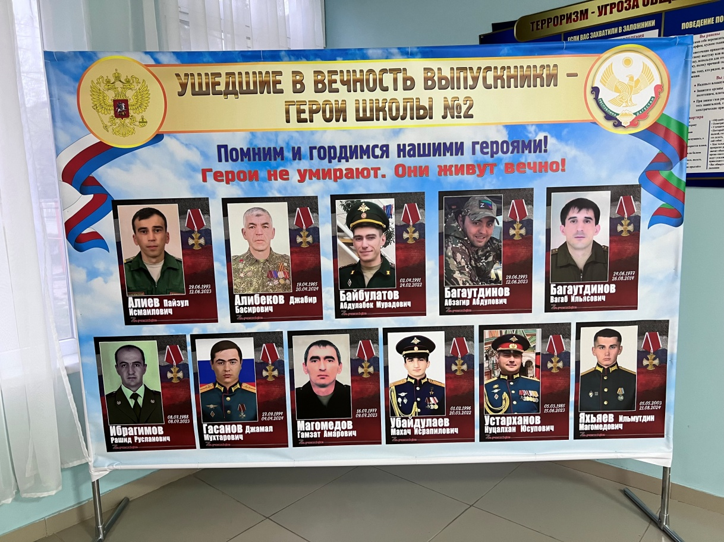
МБОУ СОШ №2 ГОРОД БУЙНАКСК РД
К 80-ЛЕТИЮ ВЕЛИКОЙ ПОБЕДЫ

Slide 11
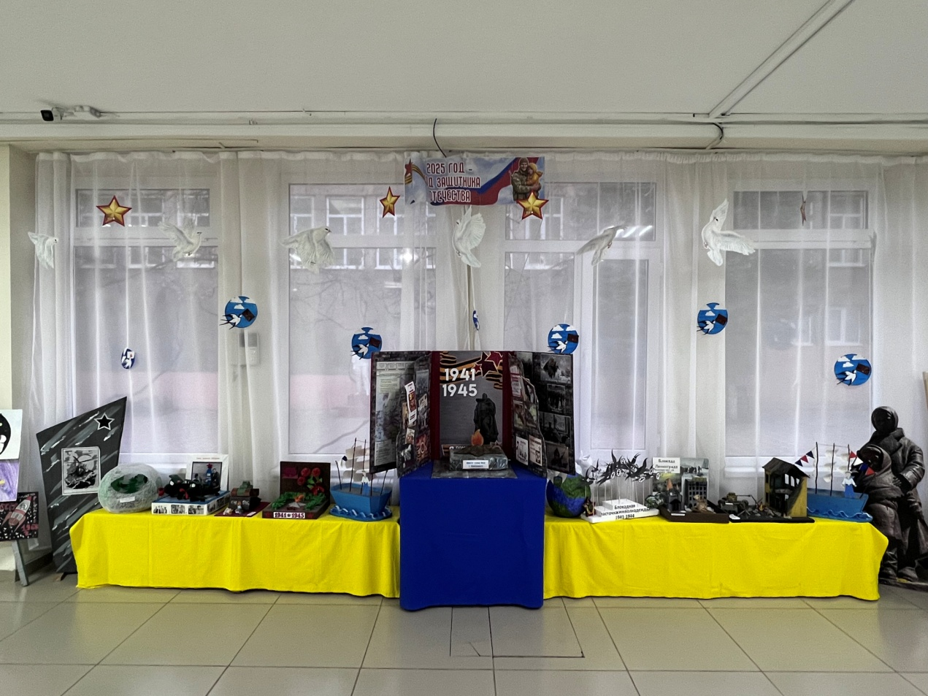
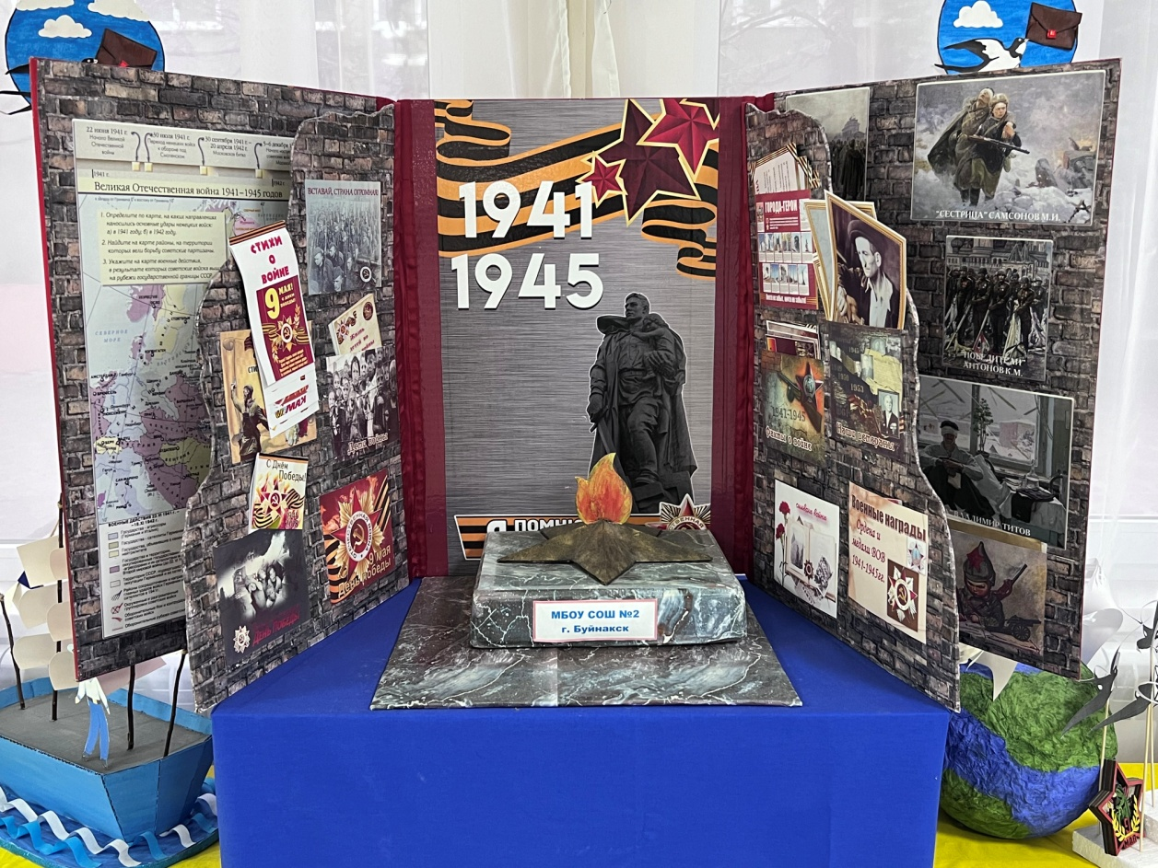
МБОУ СОШ №2 ГОРОД БУЙНАКСК РД
К 80-ЛЕТИЮ ВЕЛИКОЙ ПОБЕДЫ

